Slide 1
МИНИСТЕРСТВО НАУКИ И ВЫСШЕГО ОБРАЗОВАНИЯ РОССИЙСКОЙ ФЕДЕРАЦИИ
Федеральное государственное автономное образовательное учреждение высшего образования
«Национальный исследовательский ядерный университет «МИФИ»
ИНСТИТУТ ИНТЕЛЛЕКТУАЛЬНЫХ КИБЕРНЕТИЧЕСКИХ СИСТЕМ
КАФЕДРА КИБЕРНЕТИКИ (№ 22)
НАПРАВЛЕНИЕ ПОДГОТОВКИ
09.03.04 ПРОГРАММНАЯ ИНЖЕНЕРИЯ
Учебно-исследовательская работа на тему:
Учебно-исследовательская работа на тему:
Разработка программной системы ребалансировки портфеля ценных бумаг на основе технических индикаторов
Студент:
Группа:
Научный руководитель:
Ковальский И. В.
Б22-514
к.т.н., доцент
Трофимов А. Г.
Москва, 2026
Москва, 2019

Slide 2
Реферат
Пояснительная записка содержит 80 страниц. Количество источников – 29. Количество рисунков – 20. Количество таблиц – 2. Количество приложений – 1.
Ключевые слова: ребалансировка портфеля, технические индикаторы, финансовые временные ряды, алгоритмическая торговля, бэктестинг, многокритериальная оптимизация, генетический алгоритм, диверсификация, риск-метрики.
Целью данной работы является разработка программной системы ребалансировки портфеля ценных бумаг на основе технических индикаторов и многокритериальной оптимизации (с последующей экспериментальной оценкой её эффективности на исторических данных).

Slide 3
Актуальность работы
Рынок ценных бумаг высокодинамичен: цены меняются из-за новостей, макрофакторов, смены трендов и т. д.
Решение всегда про компромисс: хочется больше доходности, но меньше просадки; хочется диверсификации, но без лишних сделок и комиссий.
Готовые профессиональные платформы дорогие и закрытые, а для учебных/исследовательских задач нужен прозрачный инструмент, где видно логику расчётов и можно менять критерии и ограничения.

Slide 4
Цели УИР
Разработать прототип программной системы ребалансировки портфеля ценных бумаг на основе технических индикаторов и многокритериальной оптимизации.
Обеспечить рост качества портфеля: повысить доходность при контроле риска (волатильность/максимальная просадка) и ограничить концентрацию в отдельных активах.
Обеспечить воспроизводимость результатов и открытый стек технологий

Slide 5
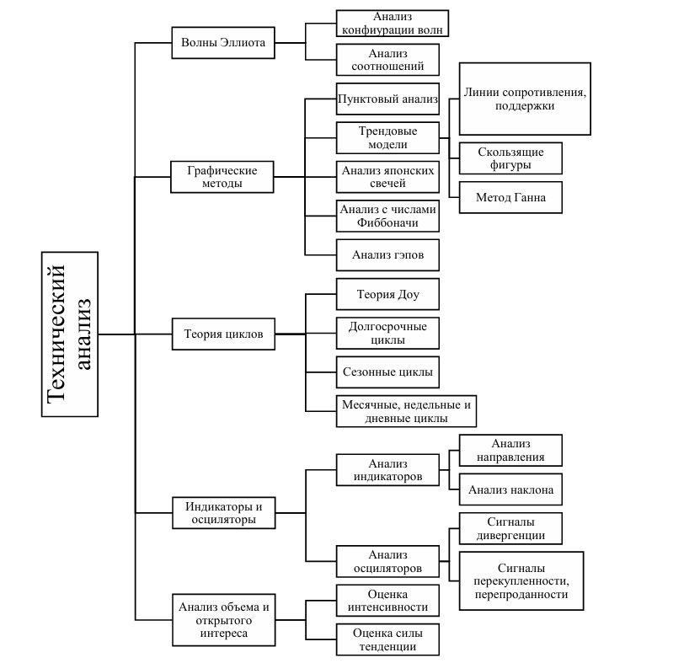
Результаты анализа

Slide 6
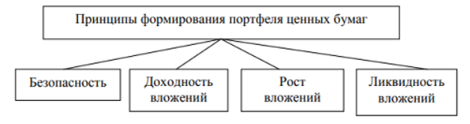
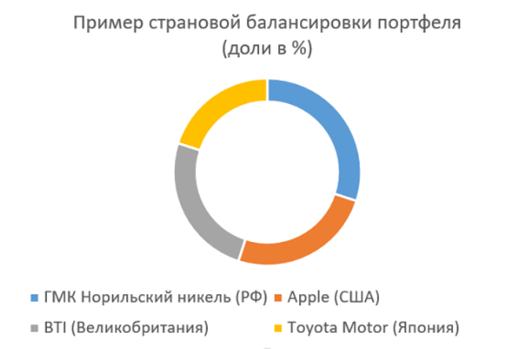
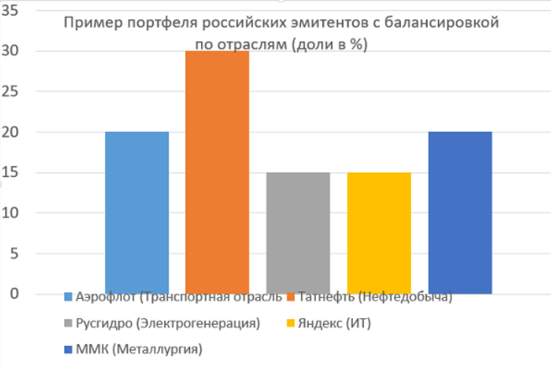
Результаты анализа

Slide 7
Задачи УИР
Подготовить данные: загрузка OHLCV, очистка, расчёт индикаторов и нормализация признаков.
Разработать модель оценки активов: настроить веса/параметры индикаторов и получить скор (оценку привлекательности) для каждого актива.
Сформулировать задачу многокритериальной оптимизации портфеля (доходность/риск/диверсификация/оборот) и ограничения (лимиты долей, число активов, комиссия).
Спроектировать архитектуру и GUI-интерфейс прототипа
Провести бэктестинг на исторических данных, посчитать метрики (CAGR, Sharpe, max drawdown и др.) и сравнить с базовой стратегией.

Slide 8
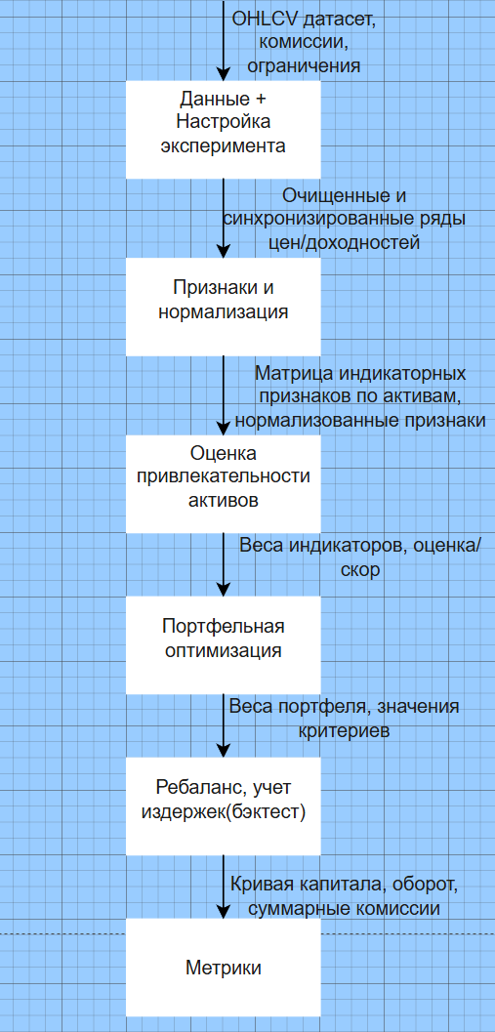
Результаты Разработки

Slide 9
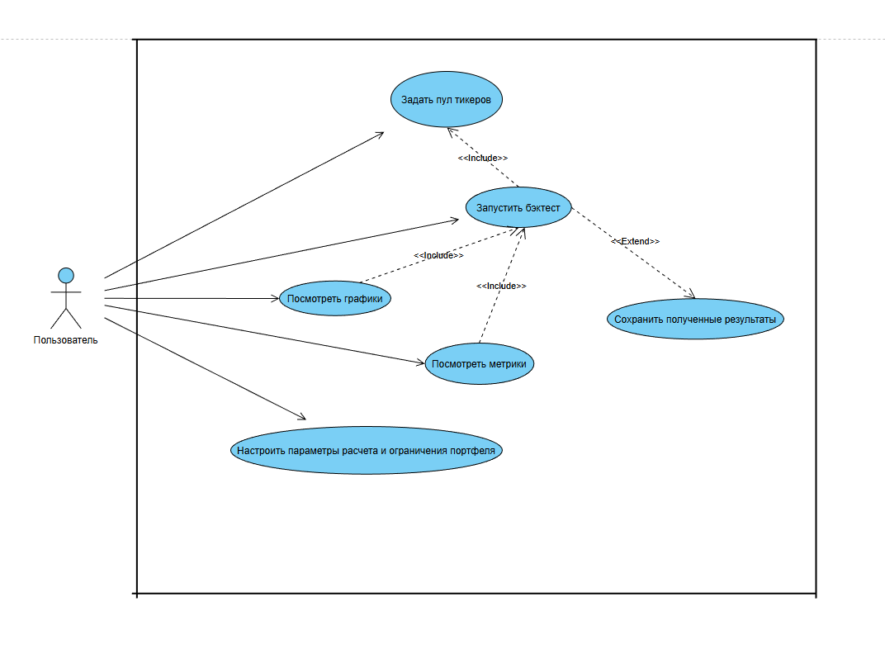
Результаты моделирования

Slide 10


Список требований к программной системе
Функциональные:
CSV-импорт
Расчёт технических индикаторов и нормализация признаков
Ребалансировка портфеля по заданной частоте с учётом ограничений (лимиты долей, число активов и т.п.)
Учёт транзакционных издержек (комиссии / оборот)
Отображение метрик результата, графика доходности
Нефункциональные:
Валидация входных данных и корректная обработка ошибок
Производительность: приемлемое время расчёта на больших датасетах
Воспроизводимость результатов
Удобный GUI
Расширяемость: возможность добавлять индикаторы, критерии и ограничения

Slide 11
Результаты проектирования
Архитектура системы модульная. В результате проектирования были реализованы следующие модули:

Slide 12


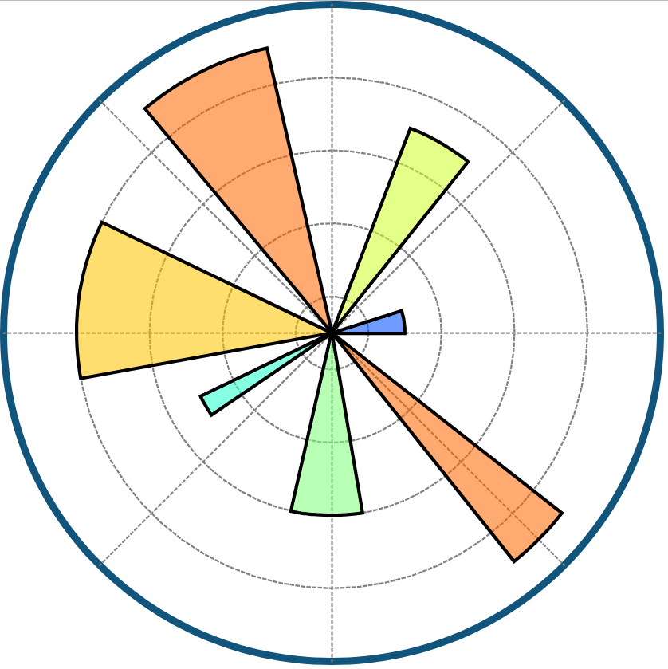





Выбор стека технологий для программной реализации

Slide 13
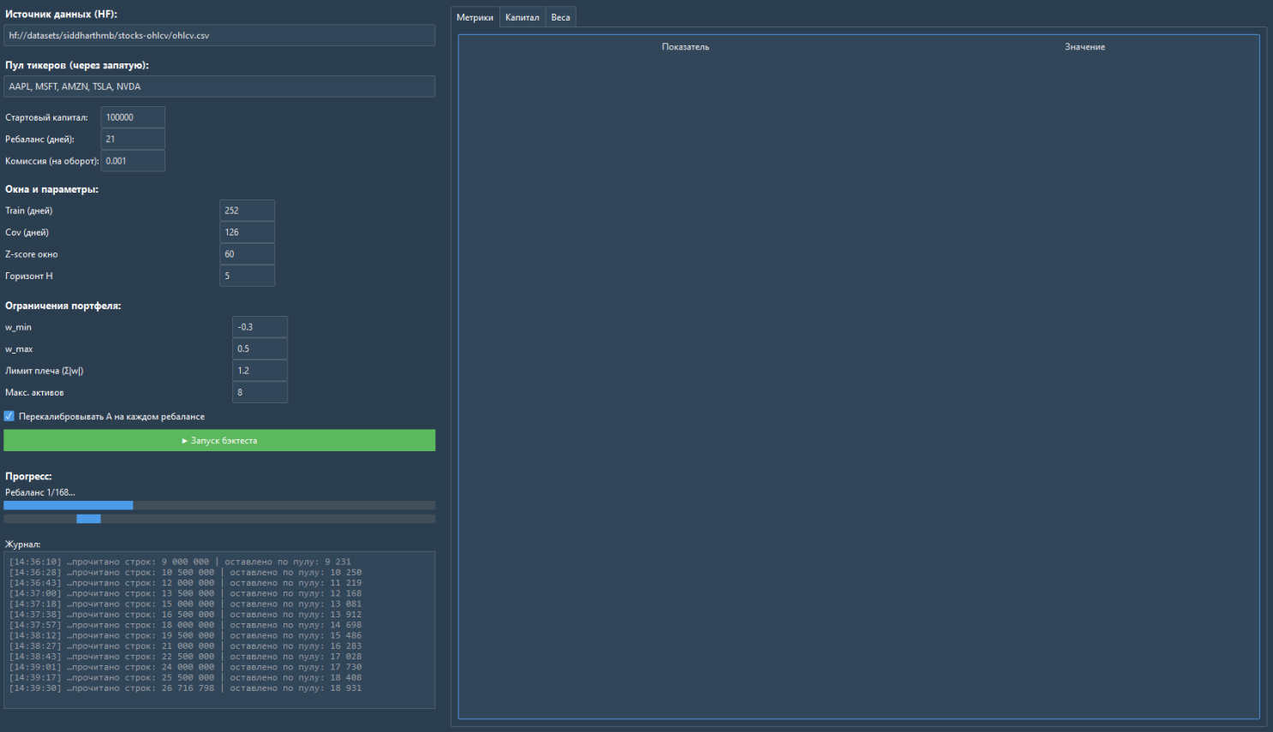
Описание графического интерфейса

Slide 14
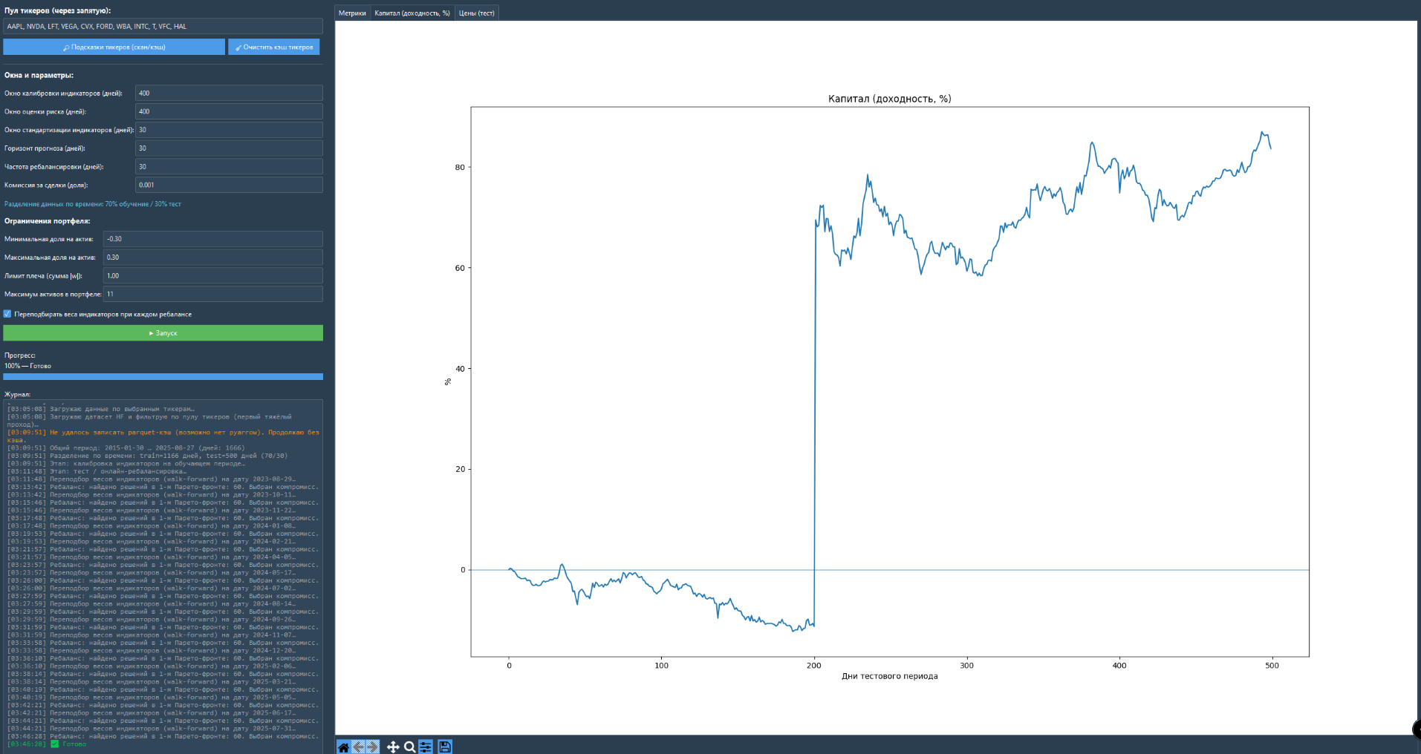
Тестирование

Slide 15
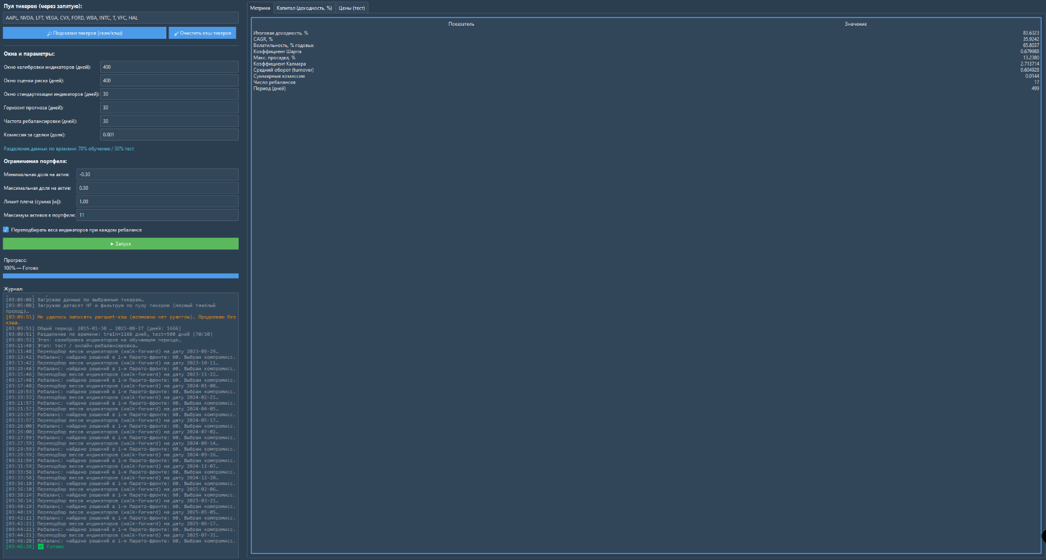
Тестирование

Slide 16
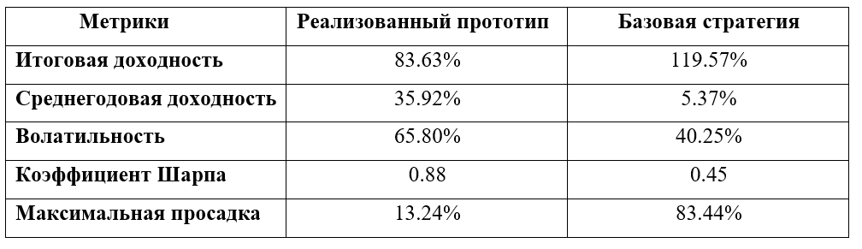
Результаты реализации

Slide 17
Заключение
Разработан и протестирован прототип программной системы ребалансировки портфеля ценных бумаг на основе технических индикаторов и многокритериальной оптимизации.
По результатам экспериментов система показала улучшение риск-профиля относительно базовой стратегии (снижение максимальной просадки и рост Sharpe), подтверждая практическую применимость подхода.
Перспективы развития: расширение набора индикаторов и критериев оптимизации, добавление реалистичных издержек (спред/проскальзывание), тестирование на разных рынках и периодах, ускорение расчётов и развитие интерфейса/отчётности.

Slide 18
Список литературы
1. Искрич Д. П. Программная система прогнозирования финансовых показателей на основе методов машинного обучения и эволюционных алгоритмов. — Самара, 2020. — 92 с.
2. Каширина И. Л. Эволюционное моделирование: учебное пособие //Воронеж: ИПЦ ВГУ. – 2011. – 59 с.
3. Гладков Л.А., Курейчик В.М., Курейчик В.В. Генетические алгоритмы – Физматлит, 2006. – 402 с.

Slide 19
Спасибо за внимание!

